Slide 1
React 강의자료

Slide 2
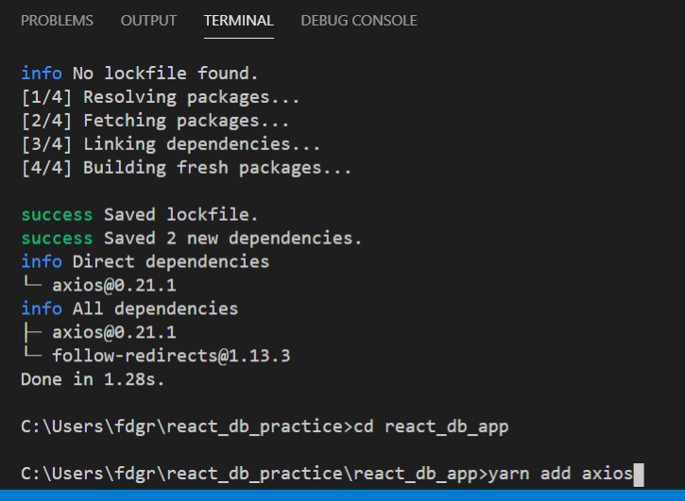

Slide 3
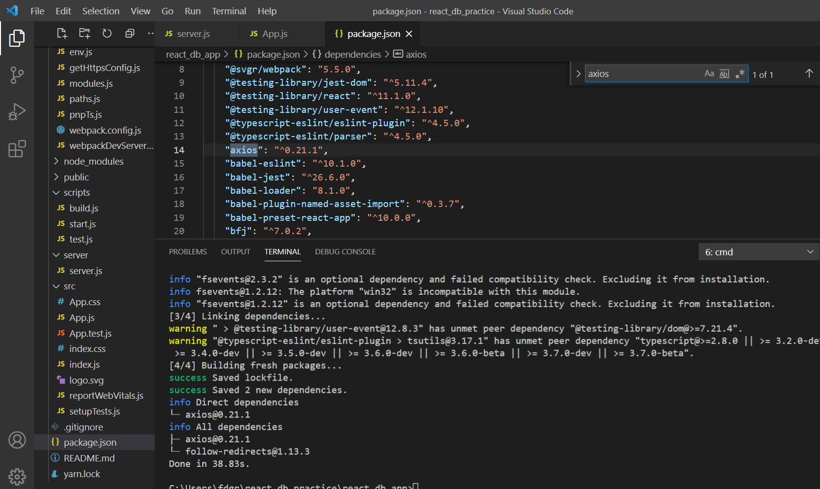

Slide 4
axios란?
비동기 통신(AJAX)을 위한 프레임워크

Slide 5
끝

